Slide 1
Операционные системы
Лекция 16
Физическая организация файловой системы

Slide 2
План лекции
Физическая организация файловой системы: диски, разделы, секторы, кластеры
Физическая организация и адресация файла (физическая организация файловых систем FAT, HPFS, NTFS)

Slide 3
Физическая организация файловой системы
Представление пользователя о файловой системе, как об иерархически организованном множестве информационных объектов, имеет мало общего с порядком хранения файлов на диске
Файл, имеющий образ цельного, непрерывающегося набора байтов, на самом деле очень часто разбросан «кусочками» по всему диску, причем это разбиение никак не связано с логической структурой файла, например, его отдельная логическая запись может быть расположена в несмежных секторах диска
Логически объединенные файлы из одного каталога совсем не обязаны соседствовать на диске

Slide 4
Физическая организация файловой системы
Принципы размещения файлов, каталогов и системной информации на реальном устройстве описываются физической организацией файловой системы
Очевидно, что разные файловые системы имеют разную физическую организацию
Далее мы рассмотрим физическую организацию такого устройства как жёсткий диск. И хотя в наши дни всё больше предпочтение даётся твердотельным накопителям, жёсткие диски остаются основной рабочей силой в вопросе хранения больших объёмов данных

Slide 5
Диски, разделы, секторы, кластеры
Основным типом устройства, которое используется в современных вычислительных системах для хранения файлов, является дисковый накопитель
Дисковые накопители предназначены для считывания и записи данных на жесткие и гибкие магнитные диски
Жесткий диск состоит из одной или нескольких стеклянных или металлических пластин, каждая из которых покрыта с одной или двух сторон магнитным материалом
Таким образом, диск в общем случае состоит из пакета пластин

Slide 6
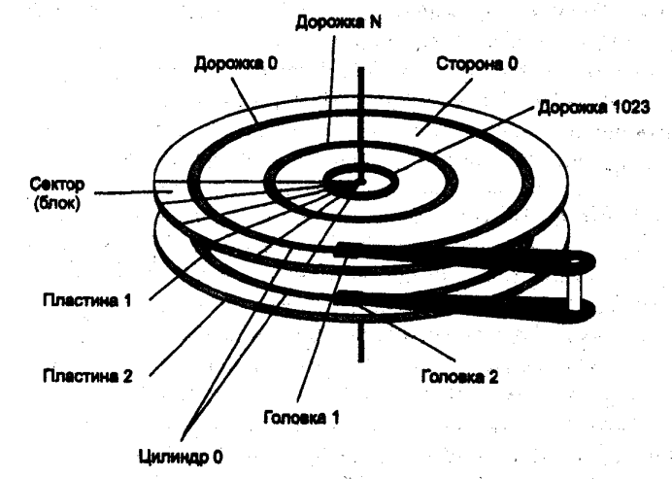
Диски, разделы, секторы, кластеры

Slide 7
Диски, разделы, секторы, кластеры
На каждой стороне каждой пластины размечены тонкие концентрические кольца – дорожки (traсks), на которых хранятся данные
Количество дорожек зависит от типа диска. Нумерация дорожек начинается с 0 от внешнего края к центру диска
Когда диск вращается, элемент, называемый головкой, считывает двоичные данные с магнитной дорожки или записывает их на магнитную дорожку
Головка может позиционироваться над заданной дорожкой. Головки перемещаются над поверхностью диска дискретными шагами, каждый шаг соответствует сдвигу на одну дорожку

Slide 8
Диски, разделы, секторы, кластеры
Запись на диск осуществляется благодаря способности головки изменять магнитные свойства дорожки
В некоторых дисках вдоль каждой поверхности перемещается одна головка, а в других – имеется по головке на каждую дорожку
В первом случае для поиска информации головка должна перемещаться по радиусу диска. Обычно все головки закреплены на едином перемещающем механизме и двигаются синхронно. Поэтому, когда головка фиксируется на заданной дорожке одной поверхности, все остальные головки останавливаются над дорожками с такими же номерами
В тех же случаях, когда на каждой дорожке имеется отдельная головка, никакого перемещения головок с одной дорожки на другую не требуется, за счет этого экономится время, затрачиваемое на поиск данных

Slide 9
Диски, разделы, секторы, кластеры
Совокупность дорожек одного радиуса на всех поверхностях всех пластин пакета называется цилиндром (cylinder)
Каждая дорожка разбивается на фрагменты, называемые секторами (sectors), или блоками (blocks), так что все дорожки имеют равное число секторов, в которые максимально можно записать одно и то же число байтов (внешняя дорожка может иметь несколько дополнительных секторов, используемых для замены поврежденных секторов в режиме горячего резервирования)
Сектор имеет фиксированный для конкретной системы размер, выражающийся степенью двойки. Чаще всего размер сектора составляет 512 байт. Учитывая, что дорожки разного радиуса имеют одинаковое число секторов, плотность записи становится тем выше, чем ближе дорожка к центру

Slide 10
Диски, разделы, секторы, кластеры
Для того чтобы контроллер мог найти на диске нужный сектор, необходимо задать ему все составляющие адреса сектора:
Номер цилиндра
Номер поверхности
Номер сектора на дорожке
Сектор – наименьшая адресуемая единица обмена данными дискового устройства с оперативной памятью
Это означает, что даже в тех случаях, когда программе требуется прочитать с диска только один байт, в действительности будет считан целый сектор и передан системе для выборки нужных данных

Slide 11
Диски, разделы, секторы, кластеры
Так как прикладная программа оперирует не секторами, а байтами, к тому же заданный объем требуемых данных не обязательно оказывается кратным размеру сектора, то типичный запрос включает чтение нескольких секторов, содержащих нужную информацию, и одного или двух секторов, содержащих наряду с требуемыми избыточные данные

Slide 12
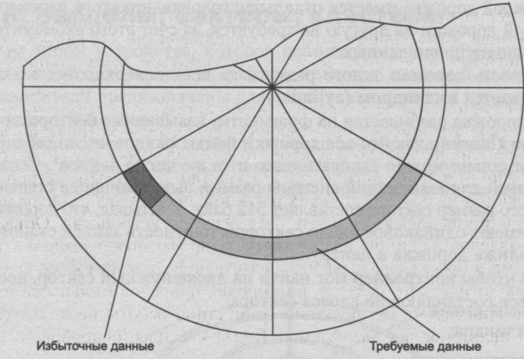
Диски, разделы, секторы, кластеры

Slide 13
Диски, разделы, секторы, кластеры
Операционная система при работе с диском использует собственную единицу дискового пространства, называемую кластером (cluster)
При создании файла ОС запрашивает для него область на диске, размер которой кратен принятому в этой операционной системе размеру кластера
Например, если файл имеет размер 2560 байт, а размер кластера в файловой системе определен в 1024 байта, то файлу будет выделено на диске 3 кластера
Кластер – наименьшая единица дискового пространства, которой оперирует файловая система при распределении памяти на диске

Slide 14
Диски, разделы, секторы, кластеры
Иногда кластер называют блоком (например, в ОС Unix), что может привести к терминологической путанице
Вообще, терминология, используемая при описании форматов дисков и файловых систем, зависит от аппаратной платформы (RISC, Wintel и т. п.) и операционной системы
Это нужно учитывать и трактовать термины в зависимости от контекста

Slide 15
Диски, разделы, секторы, кластеры
Дорожки и секторы создаются в результате выполнения процедуры физического, или низкоуровневого, форматирования диска, предшествующей использованию диска
Для определения границ блоков на диск записывается идентификационная информация
Низкоуровневый формат диска не зависит от типа операционной системы, которая этот диск будет использовать

Slide 16
Диски, разделы, секторы, кластеры
Разметку диска под конкретный тип файловой системы выполняют процедуры высокоуровневого, или логического, форматирования
При высокоуровневом форматировании определяется размер кластера, и на диск записывается информация, необходимая для работы файловой системы, в том числе: информация о доступном и неиспользуемом пространстве, о границах областей, отведенных под файлы и каталоги, о поврежденных областях
Кроме того, на диск записывается загрузчик операционной системы – небольшая программа, которая начинает процесс инициализации операционной системы после включения питания или рестарта компьютера

Slide 17
Диски, разделы, секторы, кластеры
Прежде чем форматировать диск под определенную файловую систему, он может быть разбит на разделы
Раздел – это непрерывная часть физического диска, которую операционная система представляет пользователю как логическое устройство. В представлении прикладного программиста логическое устройство функционирует так, как если бы это был отдельный физический диск
Используются также термины «логический диск», «логический раздел», «том» (volume). Для разных ОС толкование этих терминов имеет свои особенности

Slide 18
Диски, разделы, секторы, кластеры
Именно с логическими устройствами работает пользователь, обращаясь к ним по символьным именам, например А, В, С, SYS и т. п.
Операционные системы разного типа используют единое для всех них представление о разделах, но создают на его основе логические устройства, специфические для каждого типа ОС
На каждом логическом устройстве может создаваться только одна файловая система

Slide 19
Диски, разделы, секторы, кластеры
В частном случае, когда все дисковое пространство охватывается одним разделом, логическое устройство представляет физическое устройство в целом
Если диск разбит на несколько разделов, то для каждого из этих разделов может быть создано отдельное логическое устройство
Логическое устройство может быть создано и на базе нескольких разделов, причем эти разделы не обязательно должны принадлежать одному физическому устройству
Объединение нескольких разделов в единое логическое устройство может выполняться разными способами и преследовать разные цели, основные из которых: увеличение общего объема логического раздела, повышение производительности и отказоустойчивости
Примерами организации совместной работы нескольких дисковых разделов являются так называемые RAID-массивы

Slide 20
Диски, разделы, секторы, кластеры
На разных логических устройствах одного и того же физического диска могут располагаться файловые системы как одного и того же, так и разных типов.
На рисунке показан пример диска, разбитого на 3 раздела, в которых установлено две файловых системы NTFS (разделы С и Е) и одна файловая система FAT (раздел D)

Slide 21
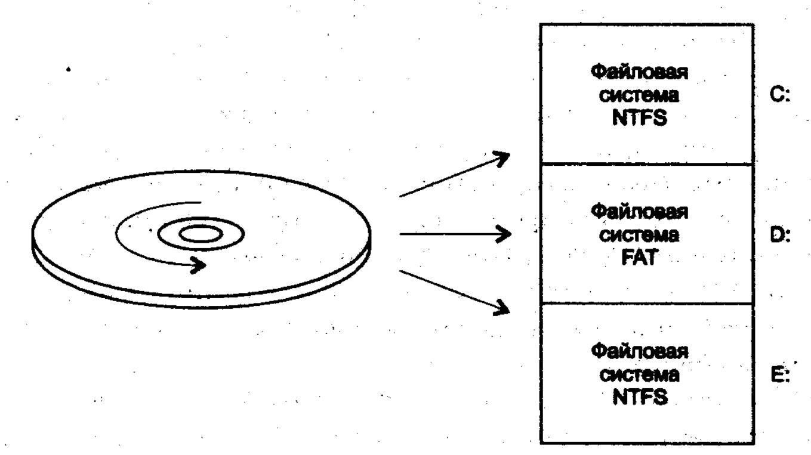
Диски, разделы, секторы, кластеры

Slide 22
Диски, разделы, секторы, кластеры
Все разделы одного диска имеют одинаковый размер блока, определенный для данного диска в результате низкоуровневого форматирования
Однако в результате высокоуровневого форматирования в разных разделах одного и того же диска, представленных разными логическими устройствами, могут быть установлены файловые системы, в которых определены кластеры отличающихся размеров

Slide 23
Диски, разделы, секторы, кластеры
Операционная система может поддерживать разные статусы разделов, особым образом отмечая разделы, которые могут быть использованы для загрузки модулей операционной системы, и разделы, в которых можно устанавливать только приложения и хранить файлы данных
Один из разделов диска помечается как загружаемый, или активный. Именно из этого раздела считывается загрузчик операционной системы

Slide 24
Физическая организация и адресация файла
Важным компонентом физической организации файловой системы является физическая организация файла, то есть способ размещения файла на диске
Основными критериями эффективности физической организации файлов являются:
Скорость доступа к данным
Объем адресной информации файла
Степень фрагментированности дискового пространства
Максимально возможный размер файла

Slide 25
Физическая организация и адресация файла
Непрерывное размещение – простейший вариант физической организации (а), при котором файлу предоставляется последовательность кластеров диска, образующих непрерывный участок дисковой памяти
Основным достоинством этого метода является высокая скорость доступа, так как затраты на поиск и считывание кластеров файла минимальны. Также минимален объем адресной информации – достаточно хранить только номер первого кластера и объем файла
Данная физическая организация максимально возможный размер файла не ограничивает. Однако этот вариант имеет существенные недостатки, которые затрудняют его применимость на практике, несмотря на всю его логическую простоту

Slide 26
Физическая организация и адресация файла
Действительно, какого размера должна быть непрерывная область, выделяемая файлу, если файл при каждой модификации может увеличить свой размер?
Еще более серьезной проблемой является фрагментация. Спустя некоторое время после создания файловой системы, в результате выполнения многочисленных операций создания и удаления файлов пространство диска неминуемо превращается в «лоскутное одеяло», включающее большое число свободных областей небольшого размера
Как всегда бывает при фрагментации, суммарный объем свободной памяти может быть очень большим, а выбрать место для размещения файла целиком – невозможно. Поэтому на практике используются методы, в которых файл размещается в нескольких в общем случае несмежных областях диска

Slide 27
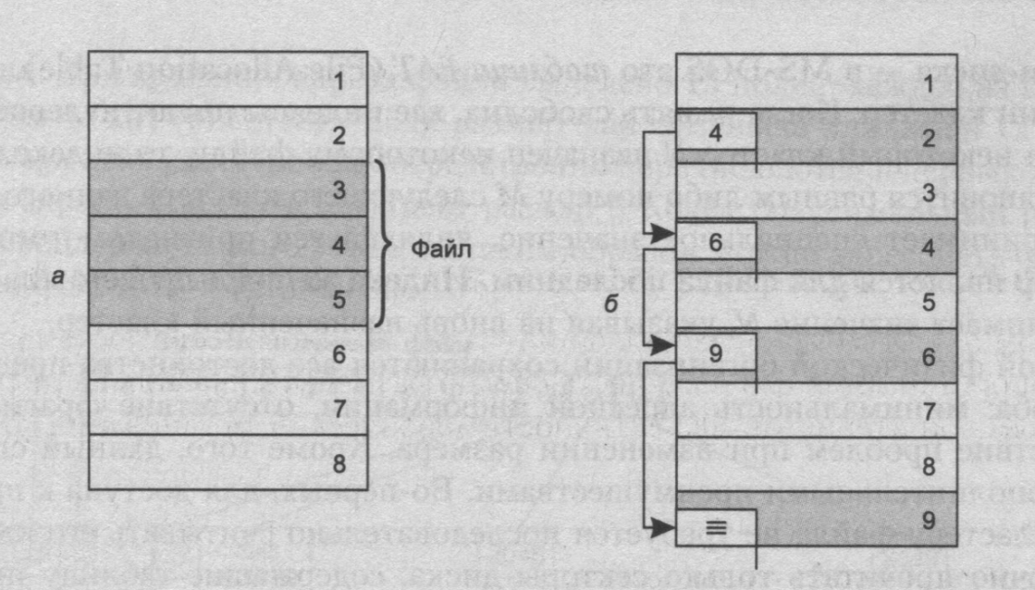
Физическая организация и адресация файла

Slide 28
Физическая организация и адресация файла
Следующий способ физической организации файла – размещение в виде связанного списка кластеров дисковой памяти (б)
При таком способе в начале каждого кластера содержится указатель на следующий кластер.
В этом случае адресная информация минимальна: расположение файла может быть задано одним числом – номером первого кластера
В отличие от предыдущего способа, каждый кластер может быть присоединен к цепочке кластеров какого-либо файла, следовательно, фрагментация на уровне кластеров отсутствует

Slide 29
Физическая организация и адресация файла
Файл может изменять свой размер во время своего существования, наращивая число кластеров. Недостатком является сложность реализации доступа к произвольно заданному месту файла – чтобы прочитать пятый по порядку кластер файла, необходимо последовательно прочитать четыре первых кластера, прослеживая цепочку номеров кластеров
Кроме того, при этом способе количество данных файла, содержащихся в одном кластере, не равно степени двойки (одно слово расходуется на номер следующего кластера), а многие программы читают данные кластерами, размер которых равен степени двойки

Slide 30
Физическая организация и адресация файла
Популярным способом, применяемым, например, в файловой системе FAT, является размещение в виде связанного списка индексов (в)
Этот способ является некоторой модификацией предыдущего
Файлу также выделяется память в виде связанного списка кластеров. Номер первого кластера запоминается в записи каталога, где хранятся характеристики этого файла. Остальная адресная информация отделена от кластеров файла. С каждым кластером диска связывается некоторый элемент – индекс

Slide 31
Физическая организация и адресация файла
Индексы располагаются в отдельной области диска – в MS-DOS это таблица FAT (File Allocation Table), занимающая один кластер
Когда память свободна, все индексы имеют нулевое значение. Если некоторый кластер N назначен некоторому файлу, то индекс этого кластера становится равным либо номеру М следующего кластера данного файла, либо принимает специальное значение, являющееся признаком того, что этот кластер является для файла последним
Индекс же предыдущего кластера файла принимает значение N, указывая на вновь назначенный кластер

Slide 32
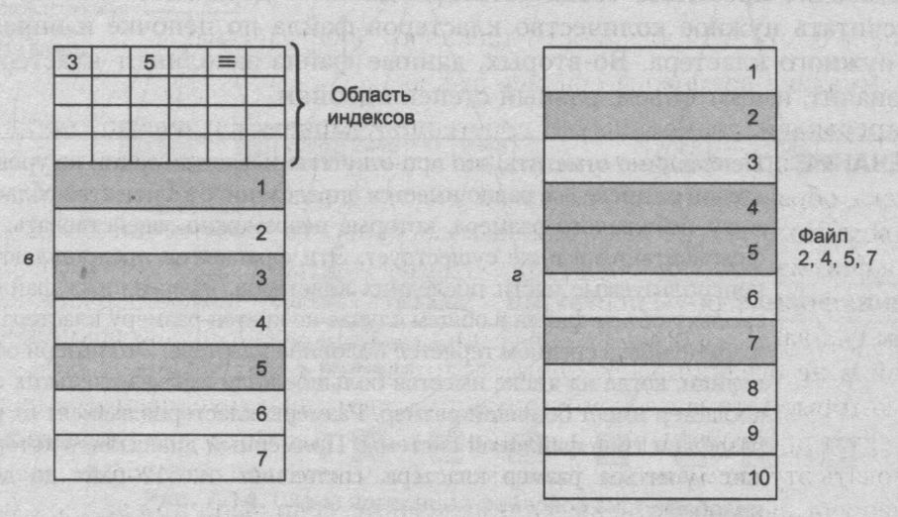
Физическая организация и адресация файла

Slide 33
Физическая организация и адресация файла
При такой физической организации сохраняются все достоинства предыдущего способа: минимальность адресной информации, отсутствие фрагментации, отсутствие проблем при изменении размера
Кроме того, данный способ обладает дополнительными преимуществами:
Во-первых, для доступа к произвольному кластеру файла не требуется последовательно считывать его кластеры, достаточно прочитать только секторы диска, содержащие таблицу индексов, отсчитать нужное количество кластеров файла по цепочке и определить номер нужного кластера
Во-вторых, данные файла заполняют кластер целиком, а значит, имеют объем, равный степени двойки

Slide 34
Физическая организация и адресация файла
Необходимо отметить, что при отсутствии фрагментации на уровне кластеров на диске все равно имеется определенное количество областей памяти небольшого размера, которые невозможно задействовать, то есть фрагментация все же существует
Эти фрагменты представляют собой неиспользуемые части последних кластеров, назначенных файлам, поскольку объем файла в общем случае не кратен размеру кластера
На каждом файле в среднем теряется половина кластера. Это потери особенно велики, когда на диске имеется большое количество маленьких файлов, а кластер имеет большой размер
Размеры кластеров зависят от размера раздела и типа файловой системы. Примерный диапазон, в котором может меняться размер кластера, составляет от 512 байт до десятков килобайт

Slide 35
Физическая организация и адресация файла
Еще один способ задания физического расположения файла заключается в простом перечислении номеров кластеров, занимаемых этим файлом (г)
Этот набор номеров и служит адресом файла
Недостаток данного способа очевиден: длина адреса зависит от размера файла и для большого файла может составить значительную величину
Достоинством же является высокая скорость доступа к произвольному кластеру файла, так как здесь применяется прямая адресация, которая исключает просмотр цепочки указателей при поиске адреса произвольного кластера файла
Фрагментация на уровне кластеров в этом способе также отсутствует

Slide 36
Физическая организация и адресация файла
Последний подход с некоторыми модификациями используется в традиционных файловых системах s5 и ufs ОС Unix
В файловой системе ufs для сокращения объема адресной информации используется комбинированная схема адресации кластеров, позволяющая дополнять прямой способ адресации косвенным
Для хранения адреса файла выделено 15 полей, каждое из которых состоит из 4 байт
Если размер файла меньше или равен 12 кластерам, то номера этих кластеров непосредственно перечисляются в первых двенадцати полях адреса
Если кластер имеет размер 8 Кбайт (максимальный размер кластера, поддерживаемого в ufs), то таким образом можно адресовать файл размером до 8192 х 12 – 98 304 байт

Slide 37
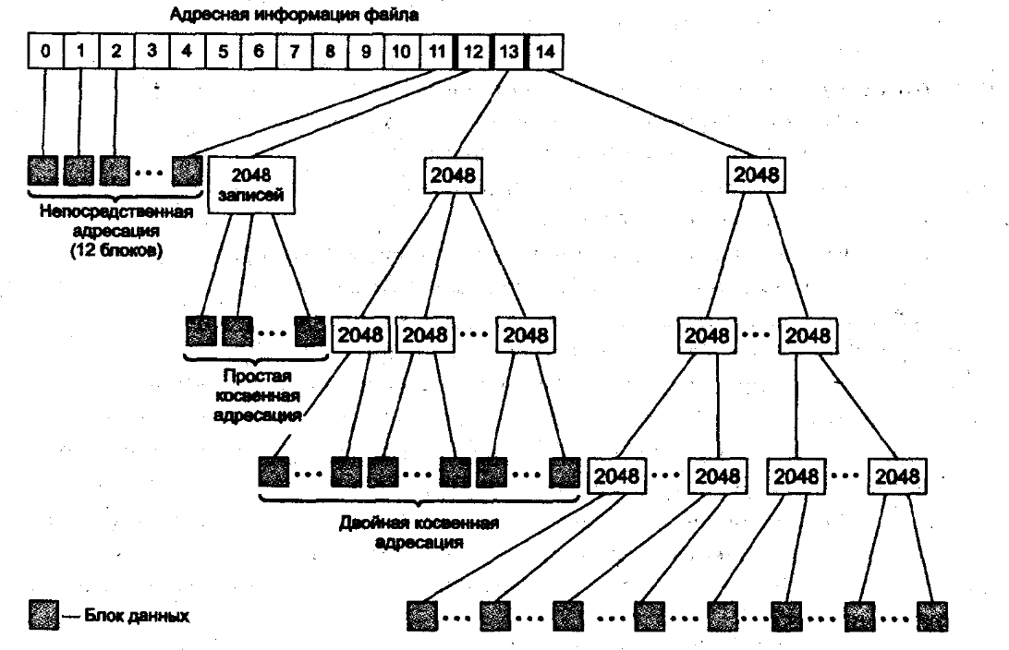

Slide 38
Физическая организация и адресация файла
Если размер файла превышает 12 кластеров, то следующее 13-е поле содержит не номер следующего кластера, а номер кластера, в котором могут быть расположены номера следующих кластеров файла
Таким образом, 13-й элемент адреса используется для косвенной адресаций
При размере в 8 Кбайт кластер, на который указывает 13-й элемент, может содержать 2048 номеров следующих кластеров данных файла, и размер файла может возрасти до 8192 х (12 + + 2048) = 16 875 520 байт

Slide 39
Физическая организация и адресация файла
Если размер файла превышает 12 + 2048 = 2060 кластеров, то используется 14-е поле. В нем находится номер кластера, содержащего 2048 номеров кластеров, каждый из которых хранит 2048 номеров кластеров данных файла
Здесь применяется уже двойная косвенная адресация. С ее помощью можно адресовать кластеры в файлах, содержащих до 8192 х (12 + 2048 + 2048²) – 3,43766 х 10¹⁰ байт
И наконец, если файл включает более 12 + 2048 + 2048² – 4 196 364 кластеров, то используется последнее 15-е поле для тройной косвенной адресации, что позволяет задать адрес файла, имеющего следующий максимальный размер:
8192 х (12 + 2048 + 2048² + 2048³) – 7,0403 х 10¹³ байт

Slide 40
Физическая организация и адресация файла
Таким образом, файловая система ufs при размере кластера в 8 Кбайт поддерживает файлы, состоящие максимум из 70 триллионов байтов данных, хранящихся в 8 миллиардах кластеров
Как видно на рисунке, для задания адресной информации о максимально большом файле требуется 15 элементов по 4 байта (60 байт) в центральной части адреса плюс 1 + (1 + 2048) + (1 + 2048 + 2048²) – 4 198 403 кластера в косвенной части адреса
Несмотря на огромную величину, это число составляет всего около 0,05 % от объема адресуемых данных

Slide 41
Физическая организация и адресация файла
Файловая система ufs поддерживает дисковые кластеры и меньших размеров, при этом максимальный размер файла будет другим. Используемая в более ранних версиях Unix, файловая система s5 имеет аналогичную схему адресации, но она рассчитана на файлы меньших размеров, поэтому в ней применяется 13 адресных элементов вместо 15
Метод перечисления адресов кластеров файла характерен и для файловой системы NTFS, используемой в ОС семейства Windows NT. Здесь он дополнен достаточно естественным приемом, сокращающим объем адресной информации: адресуются не кластеры файла, а непрерывные области, состоящие из смежных кластеров диска

Slide 42
Физическая организация и адресация файла
Каждая такая область, называемая отрезком (run), или экстентом (extent), описывается с помощью двух чисел: начального номера кластера и количества кластеров в отрезке
Так как для сокращения времени операции обмена ОС старается разместить файл в последовательных кластерах диска, то в большинстве случаев количество последовательных областей файла будет меньше количества кластеров файла, и объем служебной адресной информации в NTFS сокращается по сравнению со схемой адресации в файловых системах ufs и s5
Для того чтобы корректно принимать решение о выделении файлу набора кластеров, файловая система должна отслеживать информацию о состоянии всех кластеров диска: свободен/занят
Эта информация может храниться как отдельно от адресной информации файлов, так и вместе с ней

Slide 43
Физическая организация FAT
Ниже перечислены области, из которых состоит логический раздел, отформатированный под файловую систему FAT:
Загрузочный сектор содержит программу начальной загрузки операционной системы. Вид этой программы зависит от типа операционной системы, которая будет загружаться из этого раздела
Основная копия таблицы FAT содержит информацию о размещении файлов и каталогов на диске.
Резервная копия таблицы FAT
Корневой каталог занимает фиксированную область размером в 32 сектора (16 Кбайт), что позволяет хранить 512 записей о файлах и каталогах, так как каждая запись каталога состоит из 32 байт
Область данных предназначена для размещения всех файлов и всех каталогов, кроме корневого каталога

Slide 44
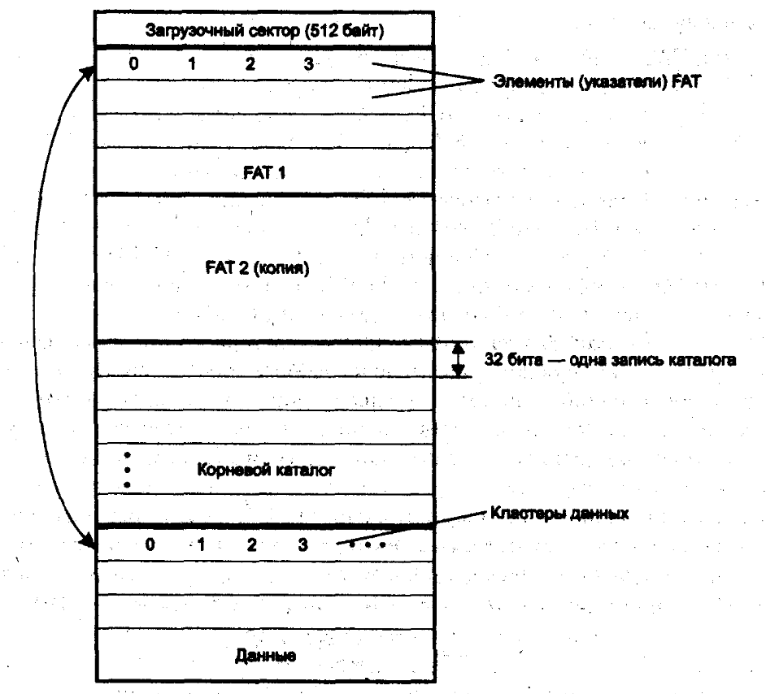

Slide 45
Физическая организация FAT
Файловая система FAT поддерживает всего два типа файлов: обычный файл и каталог. Файловая система распределяет память только из области данных, причем использует в качестве минимальной единицы дискового пространства кластер
Таблица FAT (как основная копия, так и резервная) состоит из массива индексных указателей, количество которых равно количеству кластеров области данных. Между кластерами и индексными указателями имеется взаимно однозначное соответствие – нулевой указатель соответствует нулевому кластеру и т. д.

Slide 46
Физическая организация FAT
Индексный указатель может принимать следующие значения, характеризующие состояние связанного с ним кластера:
Кластер свободен (не используется)
Кластер используется файлом и не является последним кластером файла – в этом случае индексный указатель содержит номер следующего кластера файла
Последний кластер файла
Дефектный кластер
Резервный кластер

Slide 47
Физическая организация FAT
Таблица FAT является общей для всех файлов раздела. В исходном состоянии (после форматирования) все кластеры раздела свободны, и все индексные указатели (кроме тех, которые соответствуют резервным и дефектным блокам) принимают значение «кластер свободен»
При размещении файла ОС просматривает FAT, начиная с начала, и ищет первый свободный индексный указатель
После его обнаружения номер этого указателя фиксируется в поле номера первого кластера записи каталога
В кластер с этим номером записываются данные файла, он становится первым кластером файла. Если файл умещается в одном кластере, то в указатель, соответствующий данному кластеру, заносится специальное значение, идентифицирующее последний кластер файла

Slide 48
Физическая организация FAT
Если же размер файла больше одного кластера, то ОС продолжает просмотр FAT и ищет следующий указатель на свободный кластер
После его обнаружения в предыдущий указатель заносится номер этого кластера, который теперь становится следующим кластером файла
Процесс повторяется до тех пор, пока не будут размещены все данные файла. Таким образом создается связный список всех кластеров файла

Slide 49
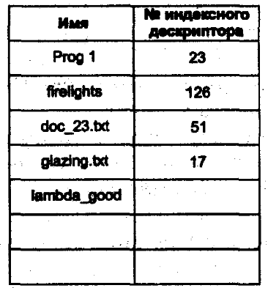
Физическая организация FAT
В начальный период после форматирования файлы будут размещаться в последовательных кластерах области данных, однако после определенного количества удалений файлов кластеры одного файла окажутся в произвольных местах области данных, чередуясь с кластерами других файлов

Slide 50
Физическая организация FAT
Размер таблицы FAT и разрядность используемых в ней индексных указателей определяется количеством кластеров в области данных
Для уменьшения потерь из-за фрагментации желательно кластеры делать небольшими, а для сокращения объема адресной информации и повышения скорости обмена наоборот – чем больше, тем лучше
При форматировании диска под файловую систему FAT обычно выбирается компромиссное решение, и размеры кластеров выбираются из диапазона от 1 до 128 секторов, или от 512 байт до 64 Кбайт

Slide 51
Физическая организация FAT
Очевидно, что разрядность индексного указателя должна быть такой, чтобы в нем можно было задать максимальный номер кластера для диска определенного объема
Существует несколько разновидностей FAT, отличающихся разрядностью индексных указателей, которая и используется в качестве условного обозначения: FAT12, FAT16 и FAT32
В файловой системе FAT 12 задействованы 12-разрядные указатели, что позволяет поддерживать до 4096 кластеров в области данных диска, в FAT16 – 16-разрядные указатели для 65 536 кластеров и в FAT32 – 32-разрядные для более чем 4 миллиардов кластеров

Slide 52
Физическая организация FAT
Файловая система FAT12 обычно характерна только для небольших дисков объемом не более 16 Мбайт, что позволяет не использовать кластеры более 4 Кбайт
По этой же причине считается, что FAT16 целесообразнее для дисков с объемом не более 512 Мбайт, а для больших дисков лучше подходит система FAT32, которая способна использовать кластеры 4 Кбайт при работе с дисками объемом до 8 Гбайт, и только для дисков большего объема задействует 8, 16 и 32 Кбайт
Максимальный размер раздела FAT16 ограничен значением 4 Гбайт, такой объем дает 65 536 кластеров по 64 Кбайт каждый, а максимальный размер раздела FAT32 практически не ограничен – 2³² кластеров по 32 Кбайт

Slide 53
Физическая организация FAT
Таблица FAT при фиксированной разрядности индексных указателей имеет переменный размер, зависящий от объема области данных диска
При удалении файла из файловой системы FAT в первый байт соответствующей записи каталога заносится специальный признак, свидетельствующий о том, что эта запись свободна, а во все индексные указатели файла заносится признак «кластер свободен»
Остальные данные в записи каталога, в том числе номер первого кластера файла, остаются нетронутыми, что оставляет шансы для восстановления ошибочно удаленного файла

Slide 54
Физическая организация FAT
Очевидно, что надежно можно восстановить только файлы, которые были расположены в последовательных кластерах диска, так как при отсутствии связного списка выявить принадлежность произвольно расположенного кластера удаленному файлу невозможно (без анализа содержимого кластеров, выполняемого пользователем «вручную»)
Резервная копия FAT всегда синхронизируется с основной копией при любых операциях с файлами, поэтому резервную копию нельзя задействовать для отмены ошибочных действий пользователя, выглядевших с точки зрения системы вполне корректными
Резервная копия может быть полезна только в том случае, когда секторы основной памяти оказываются физически поврежденными и не читаются

Slide 55
Физическая организация FAT
Используемый в FAT метод хранения адресной информации о файлах не отличается большой надежностью – при разрыве списка индексных указателей в одном месте, например, из-за сбоя в работе программного кода ОС по причине внешних электромагнитных помех, теряется информация обо всех последующих кластерах файла

Slide 56
Физическая организация FAT
Файловые системы FAT12 и FAT16 оперировали с именами файлов, состоящими из 12 символов по схеме «8.3»
В версии FAT16 операционной системы Windows NT был введен новый тип записи каталога – «длинное имя», что позволяет использовать имена длиной до 255 символов, причем каждый символ длинного имени хранится в двухбайтном формате Unicode
Имя по схеме «8.3», названное теперь коротким (не нужно путать его с простым именем файла, также называемого иногда коротким), по-прежнему хранится в 12-байтовом поле имени файла в записи каталога, а длинное имя помещается порциями по 13 символов в одну или несколько записей, следующих непосредственно за основной записью каталога

Slide 57
Физическая организация FAT
Каждый символ в формате Unicode кодируется двумя байтами, поэтому 13 символов занимают 26 байт, а оставшиеся 6 отведены под служебную информацию
Таким образом, у файла появляется два имени – короткое, для совместимости со старыми приложениями, не понимающими длинных имен в Unicode, и длинное, удобное в использовании имя
Файловая система FAT32 также поддерживает короткие и длинные имена

Slide 58
Физическая организация s5 и ufs
Файловые системы s5 (получившие название от System V) и ufs (Unix File System) используют очень близкую физическую модель
Это не удивительно, так как система ufs является развитием системы s5. Файловая система ufs расширяет возможности s5 по поддержке больших дисков и файлов,а также повышает ее надежность
Далее вместо термина «кластер» используется термин «блок», как это принято в файловых системах Unix

Slide 59
Физическая организация s5 и ufs
Расположение файловой системы s5 на диске иллюстрирует рисунок. Раздел диска, где размещается файловая система, делится на четыре области:
Загрузочный блок
Суперблок (superblock), содержащий самую общую информацию о файловой системе, включая размер файловой системы, размер области индексных дескрипторов, число индексных дескрипторов, списки свободных блоков и свободных индексных дескрипторов, а также другую административную информацию

Slide 60
Физическая организация s5 и ufs
Расположение файловой системы s5 на диске иллюстрирует рисунок. Раздел диска, где размещается файловая система, делится на четыре области:
Область индексных дескрипторов (inode list), порядок расположения индексных дескрипторов в которой соответствует их номерам
Область данных, в которой расположены как обычные файлы, так и файлы-каталоги, в том числе корневой каталог; специальные файлы представлены в файловой системе только записями в соответствующих каталогах и индексными дескрипторами специального формата, но места в области данных не занимают

Slide 61
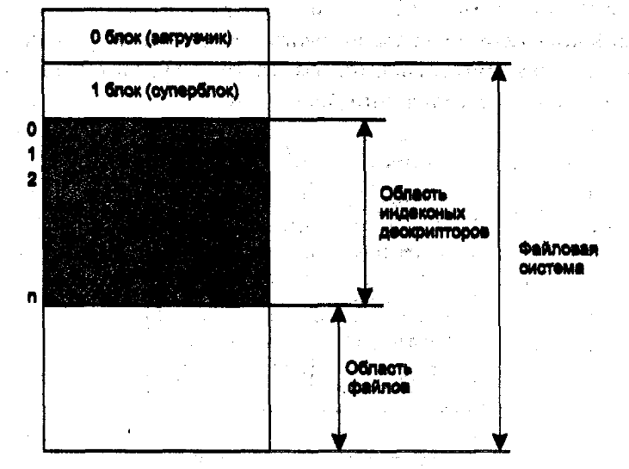
Физическая организация s5 и ufs

Slide 62
Физическая организация s5 и ufs
Основной особенностью физической организации файловой системы s5 является отделение имени файла от его характеристик, хранящихся в отдельной структуре, называемой индексным дескриптором
Индексный дескриптор (inode) в s5 имеет размер 64 байта и содержит данные о типе файла, адресную информацию, привилегии доступа к файлу и некоторую другую информацию

Slide 63
Физическая организация s5 и ufs
Идентификатор владельца файла
Тип файла (файл может быть файлом обычного типа, каталогом, специальным файлом, также конвейером или символьной связью)
Права доступа к файлу
Временные характеристики (время последней модификации файла, время последнего обращения к файлу, время последней модификации индексного дескриптора)
Число ссылок на данный индексный дескриптор, равное количеству псевдонимов файла
Адресная информация (структура адреса рассмотрена ранее в «Физическая организация и адресация файла»)
Размер файла в байтах

Slide 64
Физическая организация s5 и ufs
Каждый индексный дескриптор имеет номер, который одновременно является уникальным именем файла
Индексные дескрипторы расположены в особой области диска в строгом соответствии со своими номерами. Соответствие между полными символьными именами файлов и их уникальными именами устанавливается с помощью иерархии каталогов
Система ведет список номеров свободных индексных дескрипторов. При создании файла ему выделяется номер из этого списка, а при уничтожении файла номер его индексного дескриптора возвращается в список

Slide 65
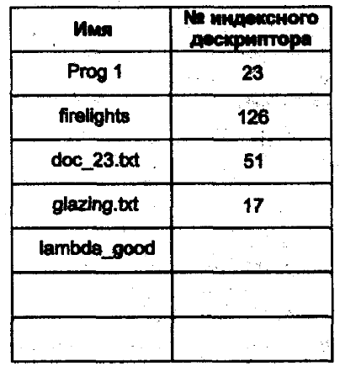
Физическая организация s5 и ufs
Запись о файле в каталоге состоит всего из двух полей: символьного имени файла и номера индексного дескриптора. Например, на рисунке показана информация, содержащаяся в каталоге /user

Slide 66
Физическая организация s5 и ufs
Файловая система не накладывает особых ограничений на размер корневого каталога, так как он расположен в области данных и может увеличиваться как обычный файл
Доступ к файлу осуществляется путем последовательного просмотра всей цепочки каталогов, входящих в полное имя файла, и соответствующих им индексных дескрипторов
Поиск завершается после получения всех характеристик из индексного дескриптора заданного файла

Slide 67
Физическая организация s5 и ufs
Рассмотрим эту процедуру на примере файла /bin/my_shell/print, входящего в состав файловой системы, изображенной на рисунке. Определение физического адреса этого файла включает следующие этапы:
1. Прежде всего, просматривается корневой каталог с целью поиска первой составляющей символьного имени – bin. Определяется номер (в данном примере – 6) индексного дескриптора каталога, входящего в корневой каталог. Адрес корневого каталога известен системе
2. Из области индексных дескрипторов считывается дескриптор с номером 6. Начальный адрес дескриптора определяется на основании известных системе номера начального сектора области индексных дескрипторов и размера индексного дескриптора. Из индексного дескриптора 6 определяется физический адрес каталога /bin

Slide 68
Физическая организация s5 и ufs
3. Просматривается каталог /bin с целью поиска второй составляющей символьного имени my_shell. Определяется номер индексного дескриптора каталога /bin/ray_shell (в данном случае – 25)
4. Считывается индексный дескриптор 25, определяется физический адрес /bin/my_shell
5. Просматривается каталог /bi n/my_shelL, определяется номер индексного дескриптора файла print (в данном случае – 131)
6. Из индексного дескриптора 131 определяются номера блоков данных, а так же другие характеристики файла /bin/my_shell/print

Slide 69
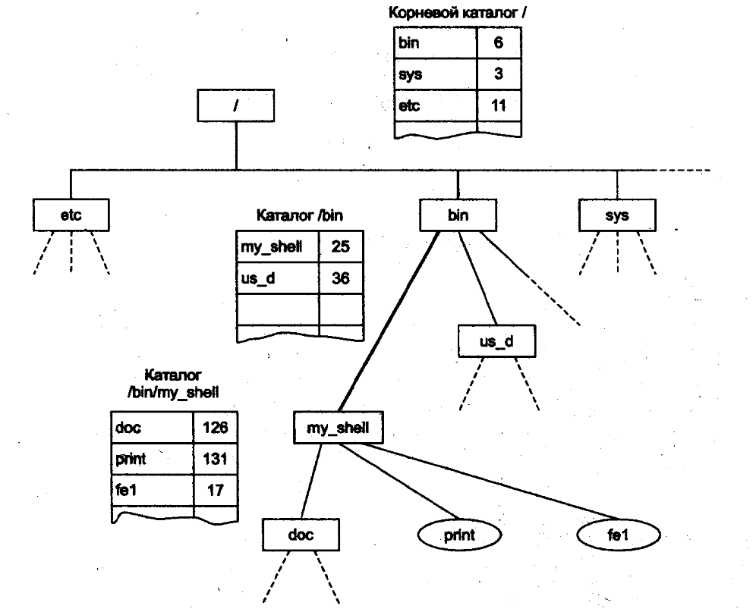

Slide 70
Физическая организация s5 и ufs
Эта процедура требует в общем случае нескольких обращений к диску, пропорционально числу составляющих в полном имени файла
Для уменьшения среднего времени доступа к файлу его дескриптор копируется в специальную системную область оперативной памяти. Копирование индексного дескриптора входит в процедуру открытия файла

Slide 71
Физическая организация s5 и ufs
Физическая организация файловой системы ufs отличается от описанной физической организации файловой системы s5 тем, что раздел состоит из повторяющейся несколько раз последовательности областей «загрузочный блок – суперблок – блок группы цилиндров – область индексных дескрипторов»
В этих повторяющихся последовательностях областей суперблок является резервной копией основной первой копии суперблока
При повреждении основной копии суперблока может быть использована резервная копия суперблока

Slide 72
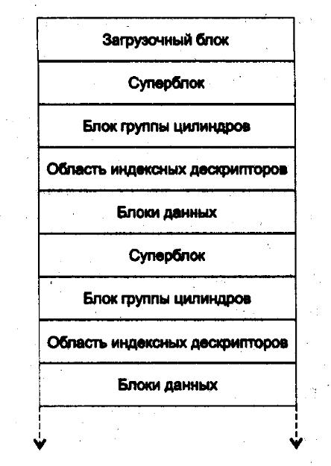
Физическая организация s5 и ufs

Slide 73
Физическая организация s5 и ufs
Области же блока группы цилиндров и индексных дескрипторов содержат индивидуальные для каждой последовательности значения
Блок группы цилиндров описывает количество индексных дескрипторов и блоков данных, расположенных на данной группе цилиндров диска
Такая группировка делается для ускорения доступа, чтобы просмотр индексных дескрипторов и данных файлов, описываемых этими дескрипторами, не приводил к слишком большим перемещениям головок диска
Кроме того, в ufs имена файлов могут иметь длину до 255 символов (кодировка ASCII, по одному байту на символ), в то время как в s5 длина имени не может превышать 14 символов

Slide 74
Операционные системы
Лекция 16
Физическая организация файловой системы

